Slide 1
Av: Linett, Jon-Robert, Ying og Ingvild

Slide 2
Problemet vi løser
Pasientene kommer tilbake med flere sykdommer
Hva er årsaken?
3 dagers kartlegging på papir
Notes:
Hjerneskadeavdelingen på Sunnaas er en avdeling med mange pasienter som har et komplekst sykdomsbilde. Når de drar fra Sunnaas er mange ganske friske, men kommer tilbake med flere sykdommer når de skal på oppfølging
Pr i dag vet ikke Sunnaas hvorfor, men de har sine misstanker, og det handler om kosthold.
De har først i år ansatt en ernæringsfysiolog, og nå i høst har de gjort sin første kartlegging av matvaner. Den forgikk i oktober og gjøres over tredager på papir. Det er her vi kommer inn. Ernæringsfysiologen ønsker et system som kan brukes til kartelgging og veiledning. Samtidig som det skal være til motiverende og til hjelp for pasientene.

Slide 3
Hvordan vi løser det
Vi har laget en app
Funksjoner og utseende tilpasset brukerne
Motivere til sunnere valg
Innholdet er tilpasset brukeren
Notes:
Derfor trenger de MARTIN.
Martin er en app
Martin er tilpasset brukerne
MARTIN bidrar til økt motivasjon og bevissthet rundt de matvalgene pasientene gjør.
Martin er enkel å bruke for alle også de med hjerneskade.
Ved å bruke fargekode på maten kan selv en pasient med dårlig minne og kognisjon vite om maten er sunn eller ikke, og ta et sunt valg.
Martin har

Slide 4
Pasientene sliter med:
Dårlig hukommelse
Kognitiv svikt
Manglende metthetsfølelse
Dårlig livsstil - overvekt og diabetes

Slide 5
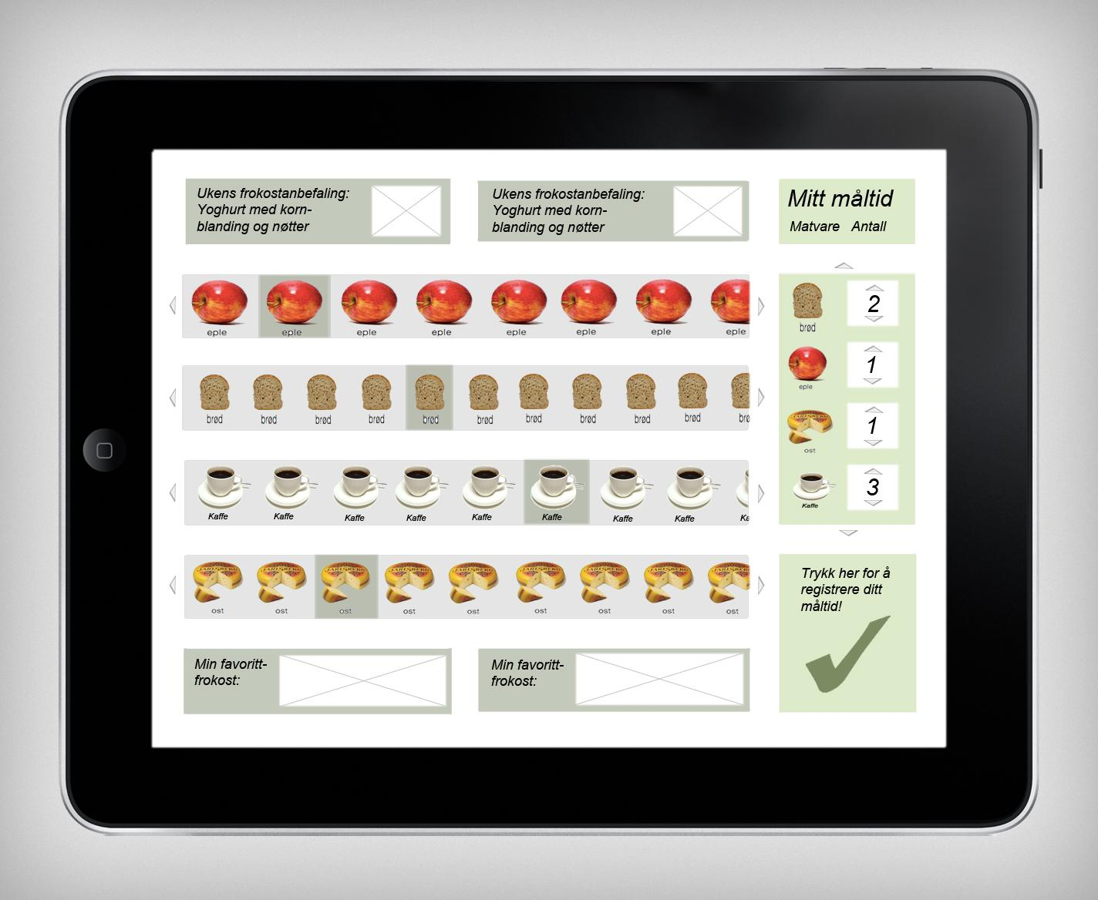
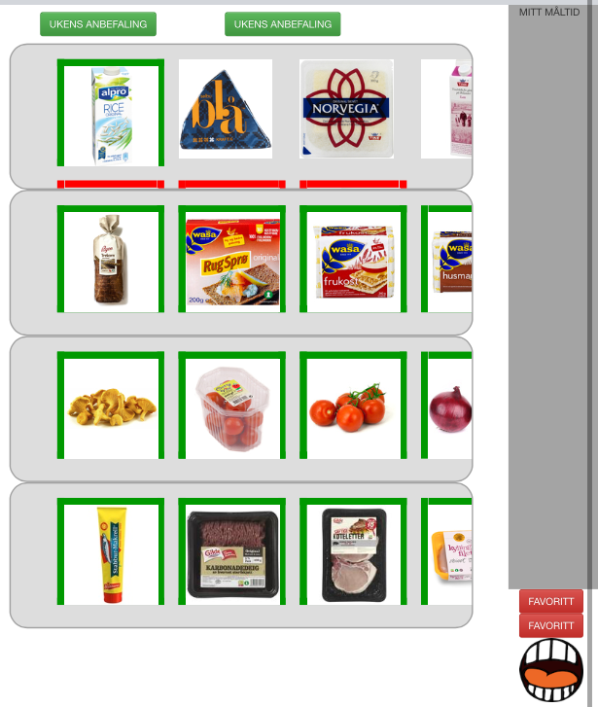
PROTOTYPE
Notes:
Bilde av hvordan vi ønsker at den skal være

Slide 6
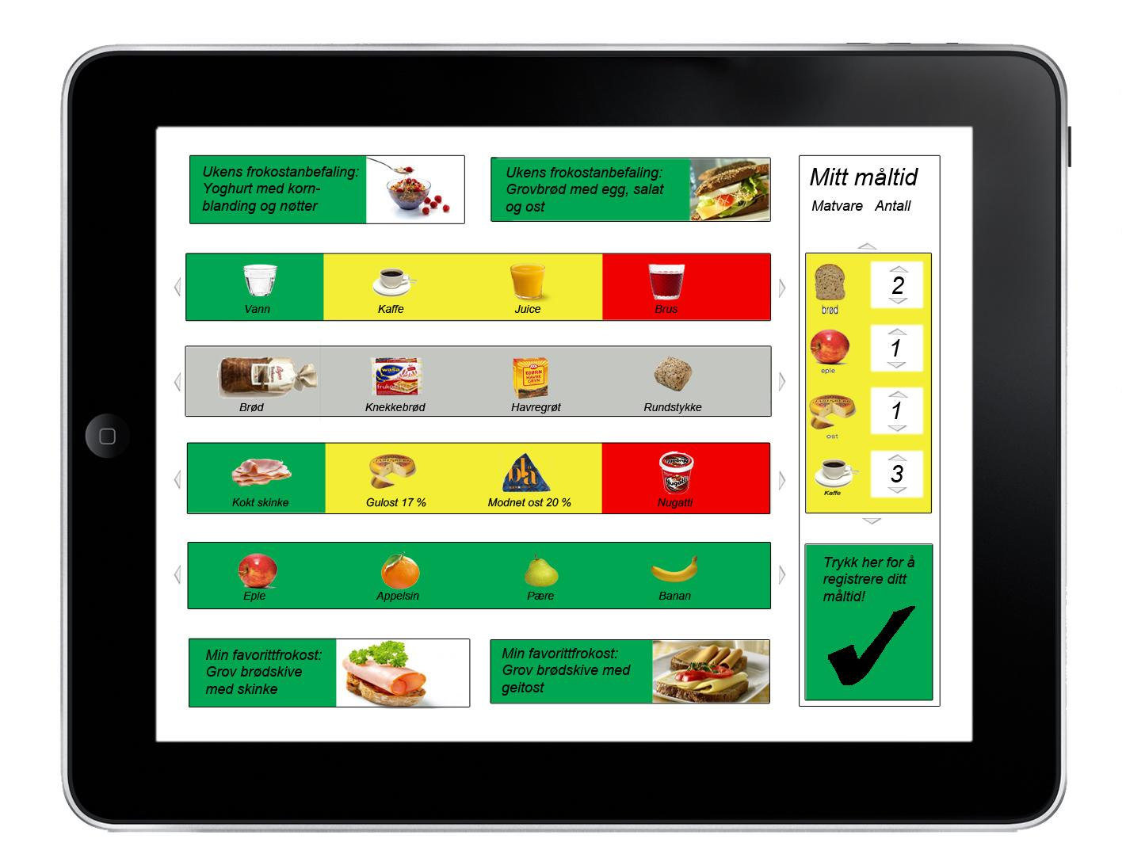

Slide 7
Hva sa brukerne
“Dette var gøy!”
“Jeg ville likt å bruke denne”
“Jeg ville kanskje ikke brukt den nå, men hvis jeg trengte en slik app, virker denne bra”
“Jeg liker anbefalingene, de gir inspirasjon”

Slide 8
Produktet...
Kan kjøre på alle enheter
Er enkelt å bruke
Kan enkelt skaleres til flere brukergrupper
Gir verdi til både pasient og sykehus
Notes:
Kan enke

Slide 9
Takk for oss!

